Slide 1

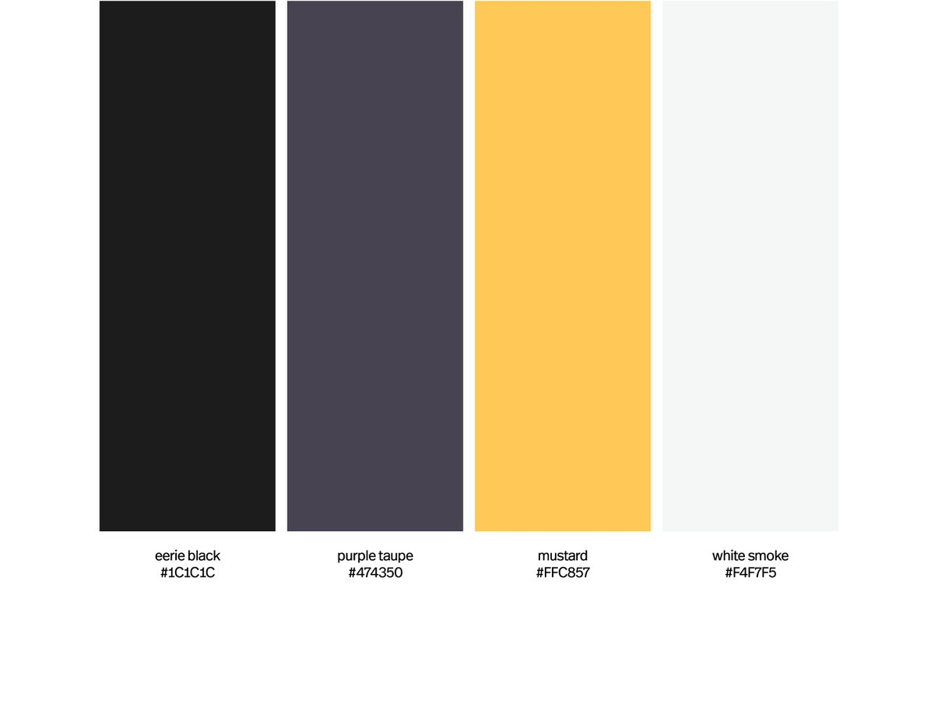
Vantagens
Marketing
Digital
Elementos
história
Caio Alves Sampaio
O que é?

Slide 2
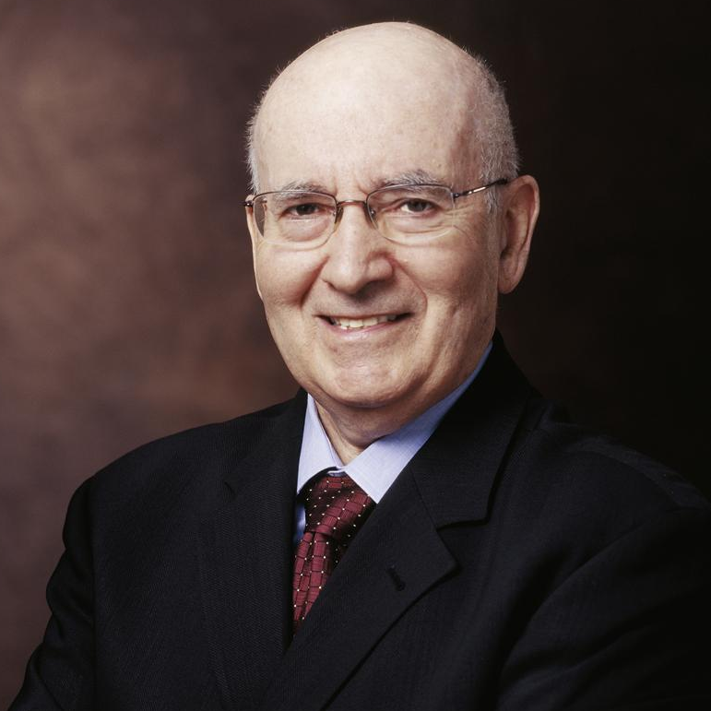

Vantagens
Conceito
Marketing
Marketing Digital é a promoção de produtos ou marcas por meio de mídias digitais. Ele é uma das principais maneiras que as empresas têm para se comunicar com o público de forma direta, personalizada e no momento certo.
Digital
Elementos
Philip Kotler
história
Caio Alves Sampaio
Considerado o pai do Marketing — conceitua marketing como “o processo social por meio do qual pessoas e grupos de pessoas satisfazem desejos e necessidades com a criação, oferta e livre negociação de produtos e serviços de valor com outros”.
O que é?

Slide 3
Vantagens
Conceito
Marketing
Anos 90
Primeiros mecanismos de busca
Marketing Digital é a promoção de produtos ou marcas por meio de mídias digitais. Ele é uma das principais maneiras que as empresas têm para se comunicar com o público de forma direta, personalizada e no momento certo.
Digital
Elementos
1993
Philip Kotler
história
Caio Alves Sampaio
Primeiro anúncio clicável foi publicado
2000
Considerado o pai do Marketing — conceitua marketing como “o processo social por meio do qual pessoas e grupos de pessoas satisfazem desejos e necessidades com a criação, oferta e livre negociação de produtos e serviços de valor com outros”.
17 milhões de sites disponíveis
O que é?

Slide 4
P
Conceito
P
Vantagens
raça
roduto
Marketing
Anos 90
Primeiros mecanismos de busca
Marketing Digital é a promoção de produtos ou marcas por meio de mídias digitais. Ele é uma das principais maneiras que as empresas têm para se comunicar com o público de forma direta, personalizada e no momento certo.
Digital
4Ps
Elementos
1993
Philip Kotler
história
Caio Alves Sampaio
Primeiro anúncio clicável foi publicado
2000
Considerado o pai do Marketing — conceitua marketing como “o processo social por meio do qual pessoas e grupos de pessoas satisfazem desejos e necessidades com a criação, oferta e livre negociação de produtos e serviços de valor com outros”.
17 milhões de sites disponíveis
P
P
reço
romoção
O que é?

Slide 5
Interatividade
Mais Oportunidades
Vantagens
Marketing
As empresas fazem campanhas para os consumidores podem interagir, opinar e indicar para outras pessoas
Hoje, mesmo as pequenas marcas podem fazer boas campanhas e atrair consumidores do outro lado da cidade, do país e do mundo
Digital
Elementos
Análise e mensuração
história
Caio Alves Sampaio
As empresas podem identificar falhas rapidamente, colocando melhorias em prática. Isso era impensável há bem pouco tempo.
O que é?

Slide 6
Interatividade
Mais Oportunidades
Vantagens
As empresas fazem campanhas para os consumidores podem interagir, opinar e indicar para outras pessoas
Hoje, mesmo as pequenas marcas podem fazer boas campanhas e atrair consumidores do outro lado da cidade, do país e do mundo
Muito obrigado
Elementos
Pela atenção!
Análise e mensuração
história
Caio Alves Sampaio
As empresas podem identificar falhas rapidamente, colocando melhorias em prática. Isso era impensável há bem pouco tempo.
O que é?

